Slide 1
SearchAndRescueWebAPPlication
Applicazione web a supporto delle attività di
Ricerca e Soccorso nel Canale di Sicilia
Dott. Alessio Langiu
IAS-CNR sede di Capo Granitola (TP) Partner 06
CALYPSO SOUTH - Final Meeting
Grand Hotel Baia Verde, Aci Castello (CT), 22/10/2021

Slide 2
Calypso South
WP3: Services
Activity 4.4.2, IAS-CNR
S&R Web Application
Sarwapp - Applicazione web a supporto delle attività di Ricerca e Soccorso nel Canale di Sicilia.
Dott. Alessio Langiu – CNR. CALYPSO SOUTH - Final Meeting. Grand Hotel Baia Verde, Aci Castello (CT) 22/10/2021

Slide 3
IAMSAR vol.2 (ed. 2008)
Mission Coordination volume for planning SAR operations
Internet opportunities:
SaaS Software as a Service
Calypso Network
Copernicus Marine Service
sub contractor: Ecubing
Sarwapp - Applicazione web a supporto delle attività di Ricerca e Soccorso nel Canale di Sicilia.
Dott. Alessio Langiu – CNR. CALYPSO SOUTH - Final Meeting. Grand Hotel Baia Verde, Aci Castello (CT) 22/10/2021

Slide 4
Sarwapp core functionalities:
compute the drift of an object according to the wind and the sea currents
autonomous data retrieval from Calypso Network and other data source
define the search area
manage rescue units effort
compute the search plan and the search pattern
show the scenario on a map
accessibility via WEB
LITE version with limited configuration capabilities
PRO version with full IAMSAR specs intended for S&R operators
Sarwapp - Applicazione web a supporto delle attività di Ricerca e Soccorso nel Canale di Sicilia.
Dott. Alessio Langiu – CNR. CALYPSO SOUTH - Final Meeting. Grand Hotel Baia Verde, Aci Castello (CT) 22/10/2021

Slide 5
Technologies
User Interface
single page application
bootstrap components
responsive (desktop and mobile)
Server
Java web servlet
Tomcat application server
MySQL database
Docker container
data connectors
python REST services
Sarwapp - Applicazione web a supporto delle attività di Ricerca e Soccorso nel Canale di Sicilia.
Dott. Alessio Langiu – CNR. CALYPSO SOUTH - Final Meeting. Grand Hotel Baia Verde, Aci Castello (CT) 22/10/2021

Slide 6
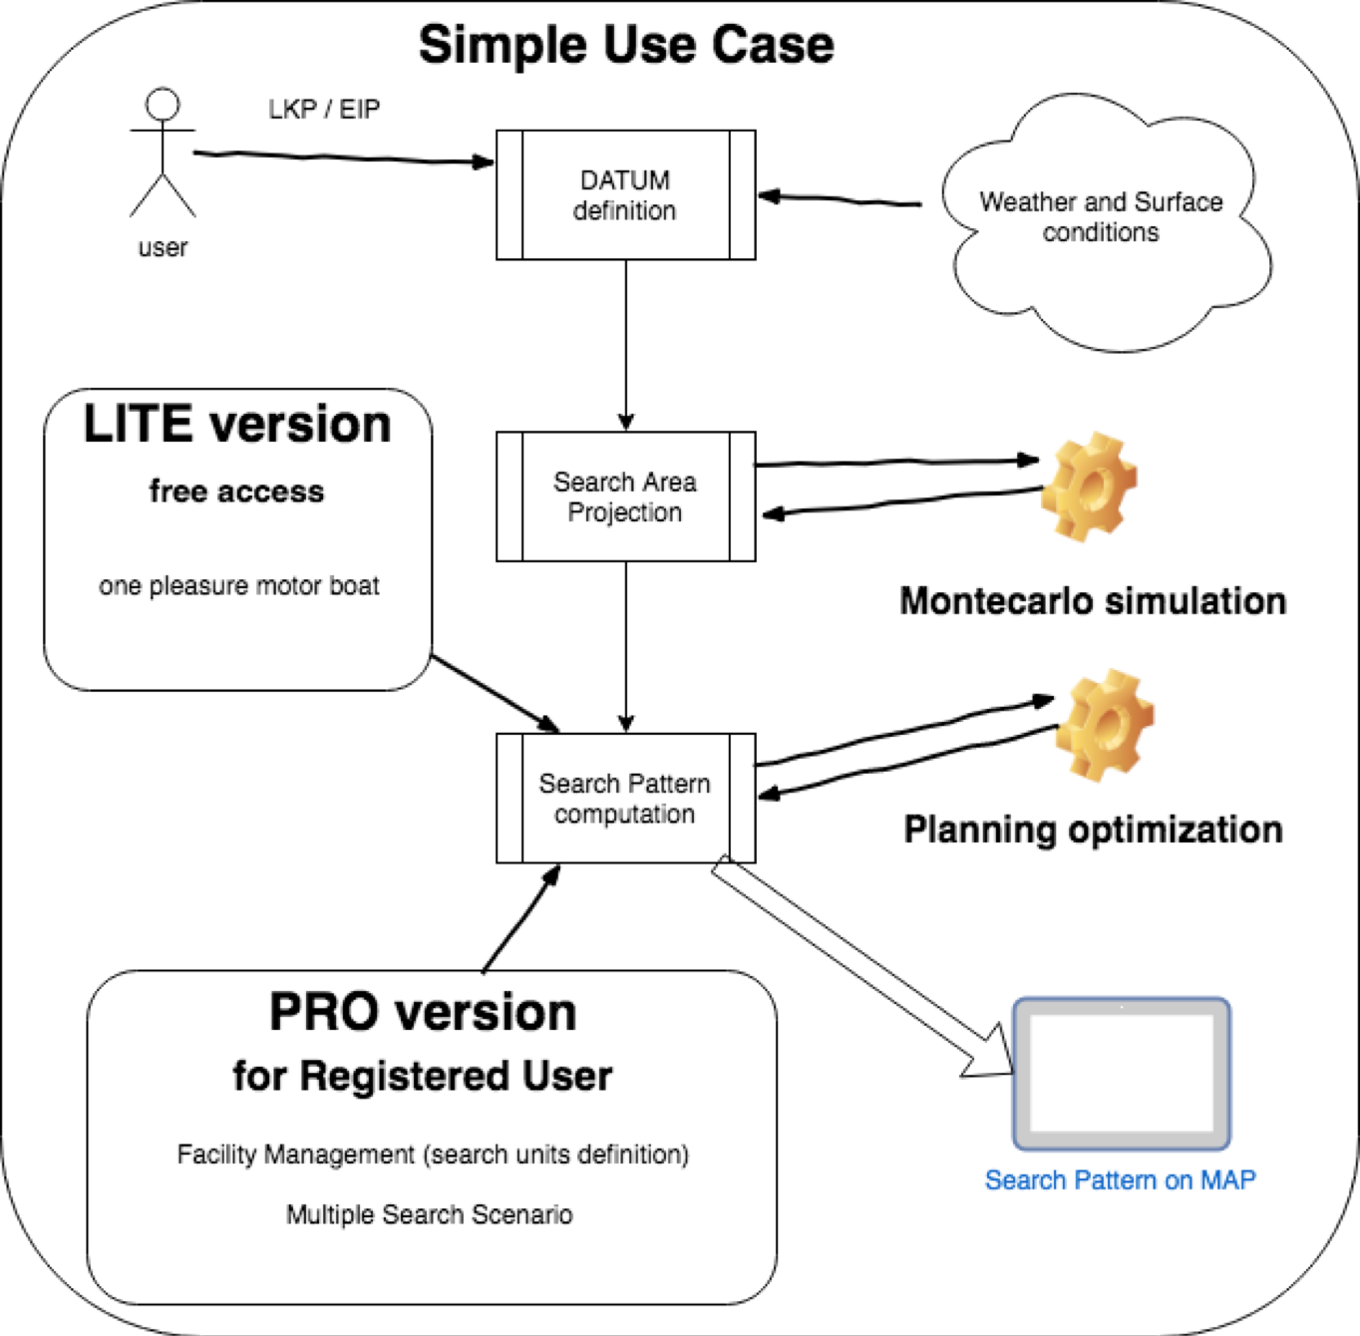
Essential Steps:
Input Emergency
Retrieve conditions
Compute Datum
Select Search Units
Compute Search Area
Compute Search Path
Show Results
Sarwapp - Applicazione web a supporto delle attività di Ricerca e Soccorso nel Canale di Sicilia.
Dott. Alessio Langiu – CNR. CALYPSO SOUTH - Final Meeting. Grand Hotel Baia Verde, Aci Castello (CT) 22/10/2021

Slide 7
Input Data Section:
Emergency Data
Sarwapp - Applicazione web a supporto delle attività di Ricerca e Soccorso nel Canale di Sicilia.
Dott. Alessio Langiu – CNR. CALYPSO SOUTH - Final Meeting. Grand Hotel Baia Verde, Aci Castello (CT) 22/10/2021

Slide 8
Input Data Section:
Emergency Data
Last Known Position
Sarwapp - Applicazione web a supporto delle attività di Ricerca e Soccorso nel Canale di Sicilia.
Dott. Alessio Langiu – CNR. CALYPSO SOUTH - Final Meeting. Grand Hotel Baia Verde, Aci Castello (CT) 22/10/2021

Slide 9
Input Data Section:
Emergency Data
Last Known Position
Rescue Time of Arrival
Sarwapp - Applicazione web a supporto delle attività di Ricerca e Soccorso nel Canale di Sicilia.
Dott. Alessio Langiu – CNR. CALYPSO SOUTH - Final Meeting. Grand Hotel Baia Verde, Aci Castello (CT) 22/10/2021

Slide 10
Input Data Section:
Emergency Data
Last Known Position
Rescue Time of Arrival
Surface Drift Section:
Aim of Research
Sarwapp - Applicazione web a supporto delle attività di Ricerca e Soccorso nel Canale di Sicilia.
Dott. Alessio Langiu – CNR. CALYPSO SOUTH - Final Meeting. Grand Hotel Baia Verde, Aci Castello (CT) 22/10/2021

Slide 11
Input Data Section:
Emergency Data
Last Known Position
Rescue Time of Arrival
Surface Drift Section:
Aim of Research
Visibility and sea conditions
Sarwapp - Applicazione web a supporto delle attività di Ricerca e Soccorso nel Canale di Sicilia.
Dott. Alessio Langiu – CNR. CALYPSO SOUTH - Final Meeting. Grand Hotel Baia Verde, Aci Castello (CT) 22/10/2021

Slide 12
Input Data Section:
Emergency Data
Last Known Position
Rescue Time of Arrival
Surface Drift Section:
Aim of Research
Visibility and sea conditions
Wind
Sarwapp - Applicazione web a supporto delle attività di Ricerca e Soccorso nel Canale di Sicilia.
Dott. Alessio Langiu – CNR. CALYPSO SOUTH - Final Meeting. Grand Hotel Baia Verde, Aci Castello (CT) 22/10/2021

Slide 13
Input Data Section:
Emergency Data
Last Known Position
Rescue Time of Arrival
Surface Drift Section:
Aim of Research
Visibility and sea conditions
Wind
Currents
Leeway
Total Surface Drift
Sarwapp - Applicazione web a supporto delle attività di Ricerca e Soccorso nel Canale di Sicilia.
Dott. Alessio Langiu – CNR. CALYPSO SOUTH - Final Meeting. Grand Hotel Baia Verde, Aci Castello (CT) 22/10/2021

Slide 14
Input Data Section:
Emergency Data
Last Known Position
Rescue Time of Arrival
Surface Drift Section:
Aim of Research
Visibility and sea conditions
Wind as vector
Currents as vectors
Leeway as vectors
Total Surface Drift as vector
Sarwapp - Applicazione web a supporto delle attività di Ricerca e Soccorso nel Canale di Sicilia.
Dott. Alessio Langiu – CNR. CALYPSO SOUTH - Final Meeting. Grand Hotel Baia Verde, Aci Castello (CT) 22/10/2021

Slide 15
Search Plan Section:
Search rescue units
Sarwapp - Applicazione web a supporto delle attività di Ricerca e Soccorso nel Canale di Sicilia.
Dott. Alessio Langiu – CNR. CALYPSO SOUTH - Final Meeting. Grand Hotel Baia Verde, Aci Castello (CT) 22/10/2021

Slide 16
Search Plan Section:
Search rescue units
Search summary
Sarwapp - Applicazione web a supporto delle attività di Ricerca e Soccorso nel Canale di Sicilia.
Dott. Alessio Langiu – CNR. CALYPSO SOUTH - Final Meeting. Grand Hotel Baia Verde, Aci Castello (CT) 22/10/2021

Slide 17
Search Plan Section:
Search rescue units
Search summary
p of Containment
p of Detection
p of Success
Sarwapp - Applicazione web a supporto delle attività di Ricerca e Soccorso nel Canale di Sicilia.
Dott. Alessio Langiu – CNR. CALYPSO SOUTH - Final Meeting. Grand Hotel Baia Verde, Aci Castello (CT) 22/10/2021

Slide 18
Plot Section:
Monte Carlo Points
Sarwapp - Applicazione web a supporto delle attività di Ricerca e Soccorso nel Canale di Sicilia.
Dott. Alessio Langiu – CNR. CALYPSO SOUTH - Final Meeting. Grand Hotel Baia Verde, Aci Castello (CT) 22/10/2021

Slide 19
Plot Section:
Monte Carlo Points
POC 50
POC100
Search Radius
Sarwapp - Applicazione web a supporto delle attività di Ricerca e Soccorso nel Canale di Sicilia.
Dott. Alessio Langiu – CNR. CALYPSO SOUTH - Final Meeting. Grand Hotel Baia Verde, Aci Castello (CT) 22/10/2021

Slide 20
Plot Section:
Monte Carlo Points
POC 50
POC100
Search Radius
Search Area (or sub area)
LKP
Datum L&R
Rescue Entry Points
Search Path
Sarwapp - Applicazione web a supporto delle attività di Ricerca e Soccorso nel Canale di Sicilia.
Dott. Alessio Langiu – CNR. CALYPSO SOUTH - Final Meeting. Grand Hotel Baia Verde, Aci Castello (CT) 22/10/2021

Slide 21
Plot Section:
Monte Carlo Points
POC 50
POC100
Search Radius
Search Area (or sub area)
LKP
Datum L&R
Rescue Entry Points
Search Path
Path Info
Sarwapp - Applicazione web a supporto delle attività di Ricerca e Soccorso nel Canale di Sicilia.
Dott. Alessio Langiu – CNR. CALYPSO SOUTH - Final Meeting. Grand Hotel Baia Verde, Aci Castello (CT) 22/10/2021

Slide 22
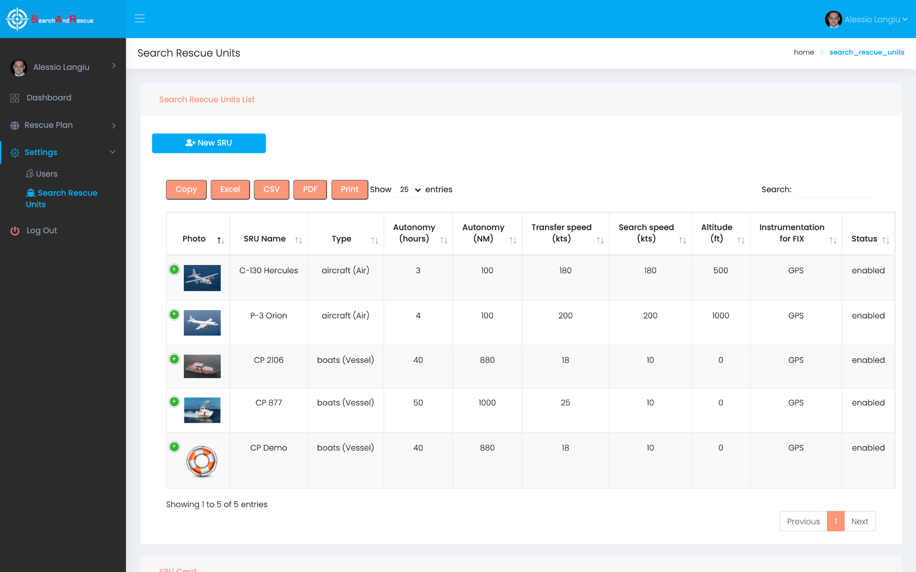
Rescue Units Management
Sarwapp - Applicazione web a supporto delle attività di Ricerca e Soccorso nel Canale di Sicilia.
Dott. Alessio Langiu – CNR. CALYPSO SOUTH - Final Meeting. Grand Hotel Baia Verde, Aci Castello (CT) 22/10/2021

Slide 23
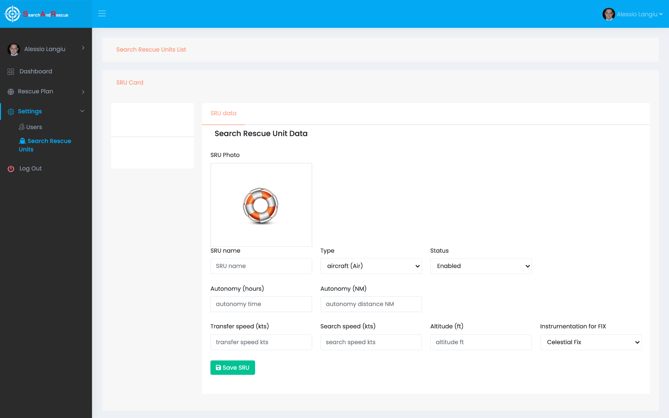
Rescue Units Management
Unit File
Sarwapp - Applicazione web a supporto delle attività di Ricerca e Soccorso nel Canale di Sicilia.
Dott. Alessio Langiu – CNR. CALYPSO SOUTH - Final Meeting. Grand Hotel Baia Verde, Aci Castello (CT) 22/10/2021

Slide 24
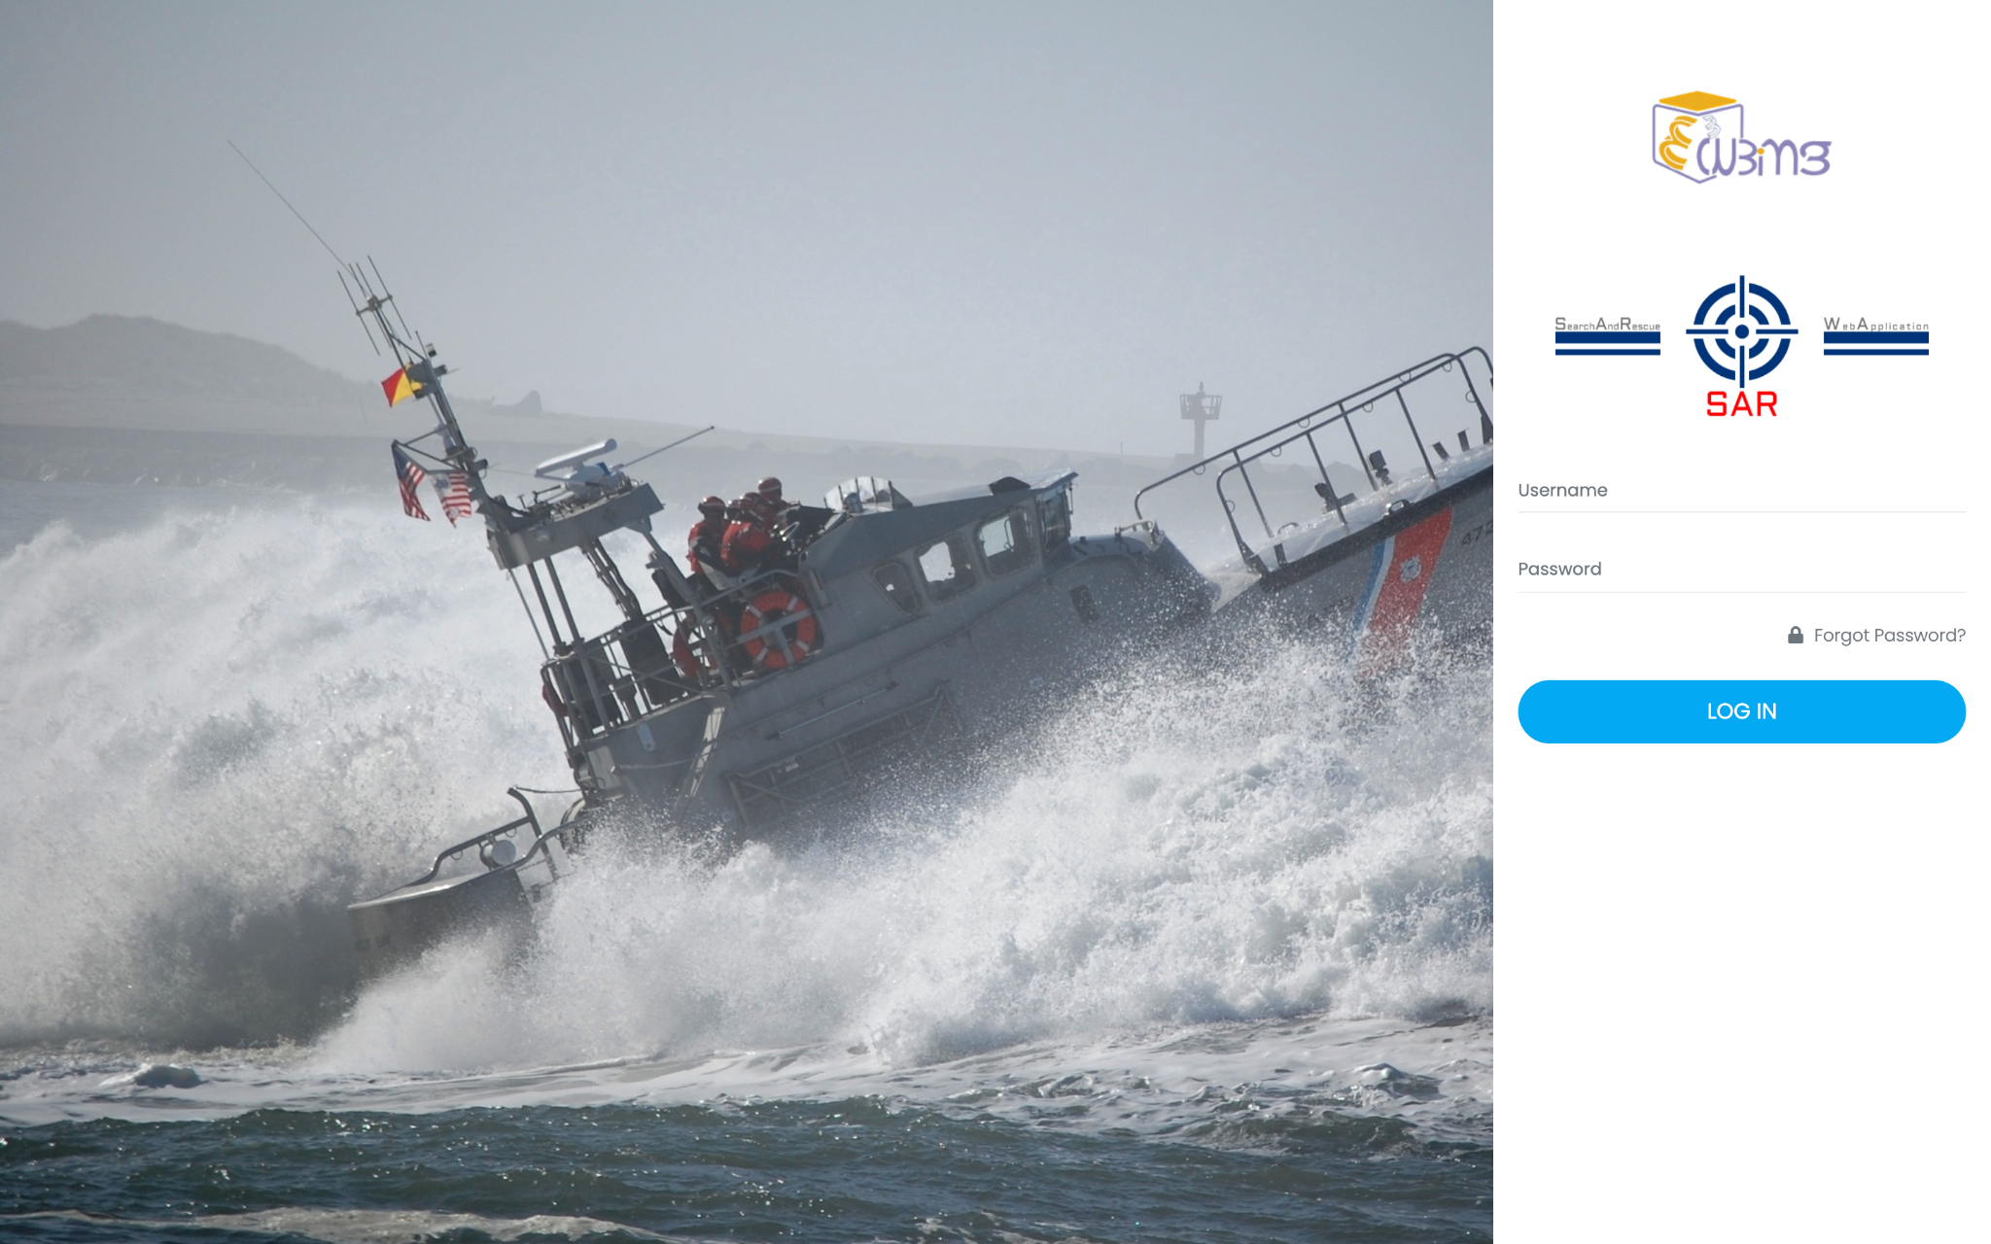
Rescue Units Management
Unit File
Log in
Sarwapp - Applicazione web a supporto delle attività di Ricerca e Soccorso nel Canale di Sicilia.
Dott. Alessio Langiu – CNR. CALYPSO SOUTH - Final Meeting. Grand Hotel Baia Verde, Aci Castello (CT) 22/10/2021

Slide 25
Rescue Units Management
Unit File
Log in
Mobile
Sarwapp - Applicazione web a supporto delle attività di Ricerca e Soccorso nel Canale di Sicilia.
Dott. Alessio Langiu – CNR. CALYPSO SOUTH - Final Meeting. Grand Hotel Baia Verde, Aci Castello (CT) 22/10/2021

Slide 26
Sarwapp development URL: http://sarwapp.ecubing.it
Sarwapp URL: http://sarwapp.cnr.it
please email salvatore.aronica@cnr.it for registration
or contact Calypso South staff
Sarwapp - Applicazione web a supporto delle attività di Ricerca e Soccorso nel Canale di Sicilia.
Dott. Alessio Langiu – CNR. CALYPSO SOUTH - Final Meeting. Grand Hotel Baia Verde, Aci Castello (CT) 22/10/2021

Slide 27
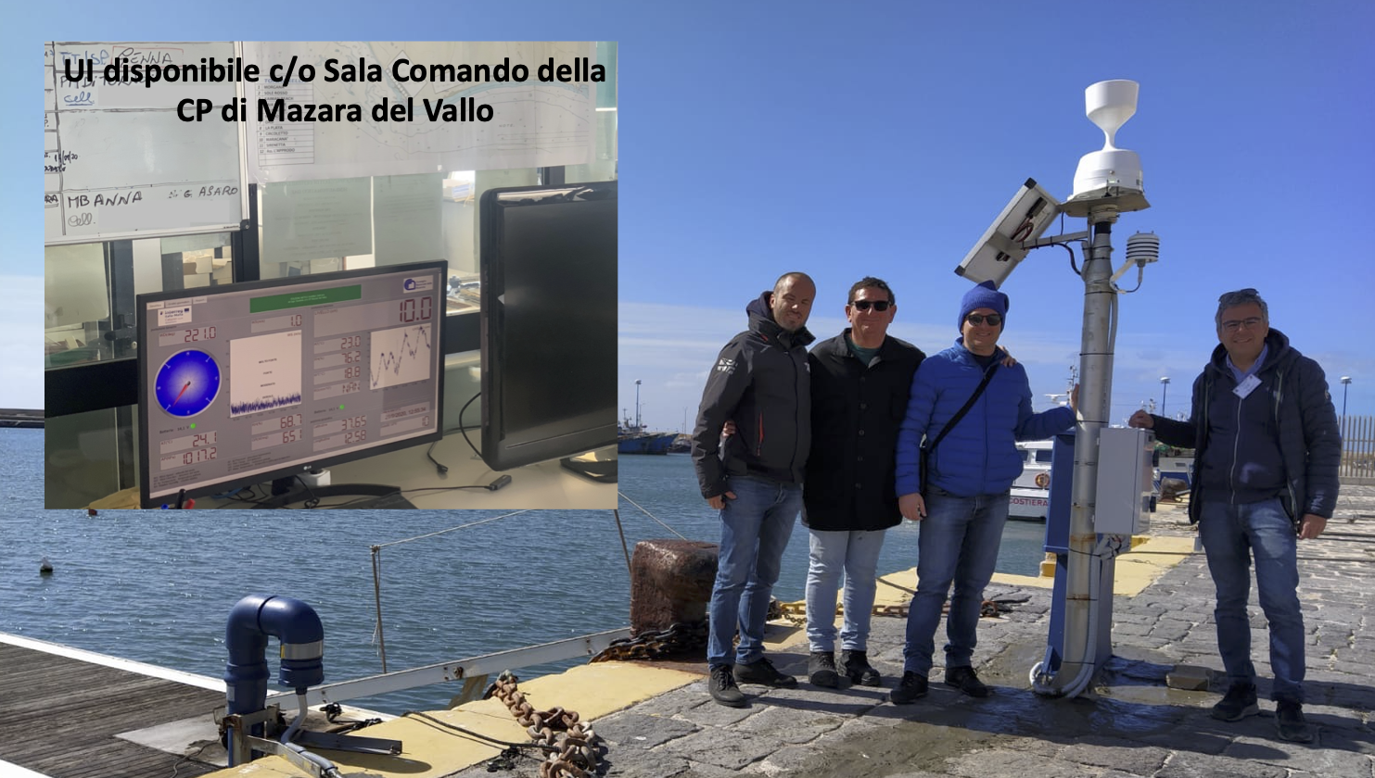
IAS-CNR other activities
Data Collection Station at
- Porto di Mazara del Vallo
- Porto di Capo Granitola
Customized UI at CP di MdV
Sarwapp - Applicazione web a supporto delle attività di Ricerca e Soccorso nel Canale di Sicilia.
Dott. Alessio Langiu – CNR. CALYPSO SOUTH - Final Meeting. Grand Hotel Baia Verde, Aci Castello (CT) 22/10/2021

Slide 28
IAS-CNR other activities…
Sensors Observation System www.calypso.cnr.it/sos
with real time data
Sarwapp - Applicazione web a supporto delle attività di Ricerca e Soccorso nel Canale di Sicilia.
Dott. Alessio Langiu – CNR. CALYPSO SOUTH - Final Meeting. Grand Hotel Baia Verde, Aci Castello (CT) 22/10/2021

Slide 29
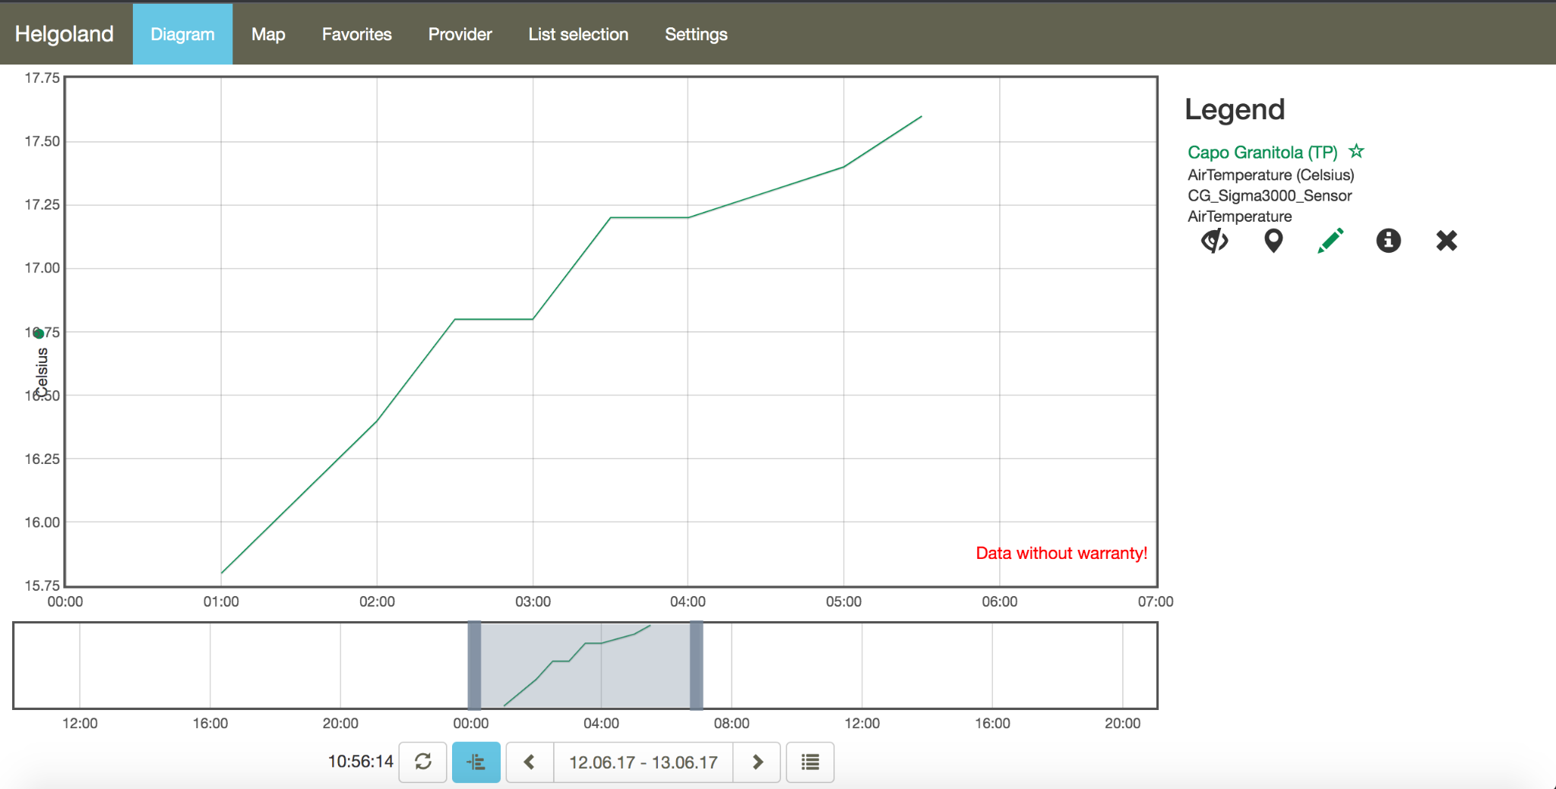
IAS-CNR other activities…
Sensors Observation System www.calypso.cnr.it/sos
with real time data
Sarwapp - Applicazione web a supporto delle attività di Ricerca e Soccorso nel Canale di Sicilia.
Dott. Alessio Langiu – CNR. CALYPSO SOUTH - Final Meeting. Grand Hotel Baia Verde, Aci Castello (CT) 22/10/2021

Slide 30
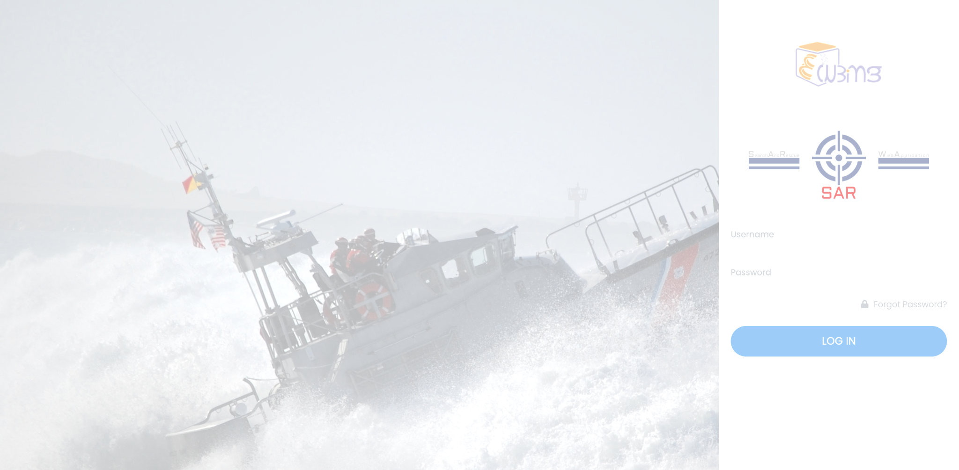
Thank you

